Slide 1
Desarrollo de Interfaces Práctica UD1
Almudena Vega López
Carlos Sierra sequera
Sergio Gómez Sánchez

Slide 2
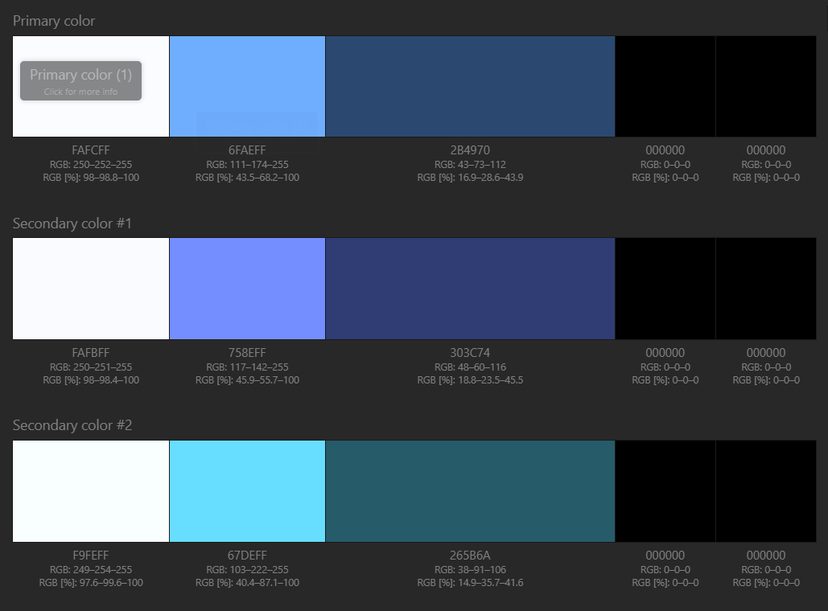
Paleta de colores
URL: Paletton - The Color Scheme Designer
Hemos elegido esta paleta de colores porque transmite confianza, frescura y energía, cualidades clave para un gimnasio. Los azules dan sensación de profesionalidad, ya que queremos ganarnos la confianza de los clientes. Los azules brillantes añaden dinamismo, motivando a la acción. Los blancos aportan limpieza y claridad y el negro añade un toque de elegancia, fuerza y contraste a la paleta, lo que refuerza la sensación que buscamos. En conjunto, estos colores refuerzan la imagen de un gimnasio confiable, moderno y energizante.

Slide 3
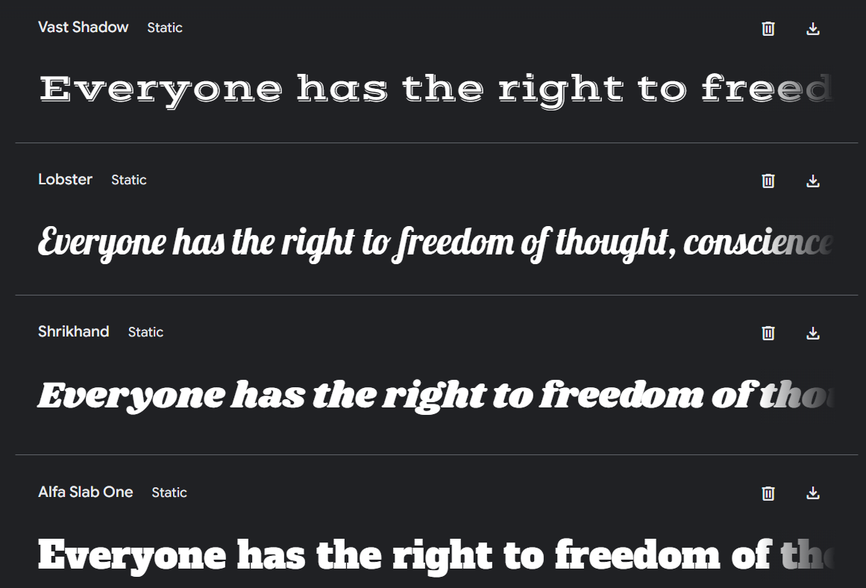
Fuentes utilizadas

Slide 4
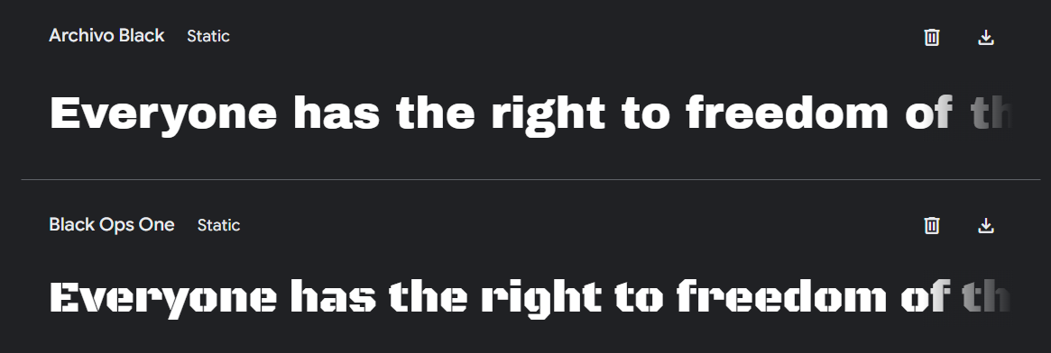
Fuentes utilizadas

Slide 5

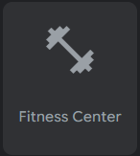
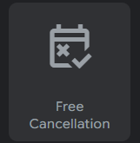
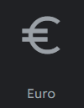
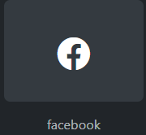
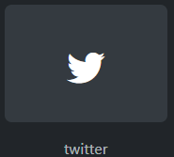
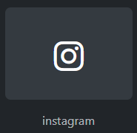
Iconos utilizados

Slide 6


Animaciones incluidas
“carousel-fade”: Animación de deslizamiento que da un efecto de desvanecimiento. (Usada en el carrusel de la página principal).
“animate__fadeInDown”: Animación que hace que el elemento aparezca desvaneciéndose desde la parte superior hacia abajo. (Usada en el newsletter).
“icon-link-hover”: →

Slide 7
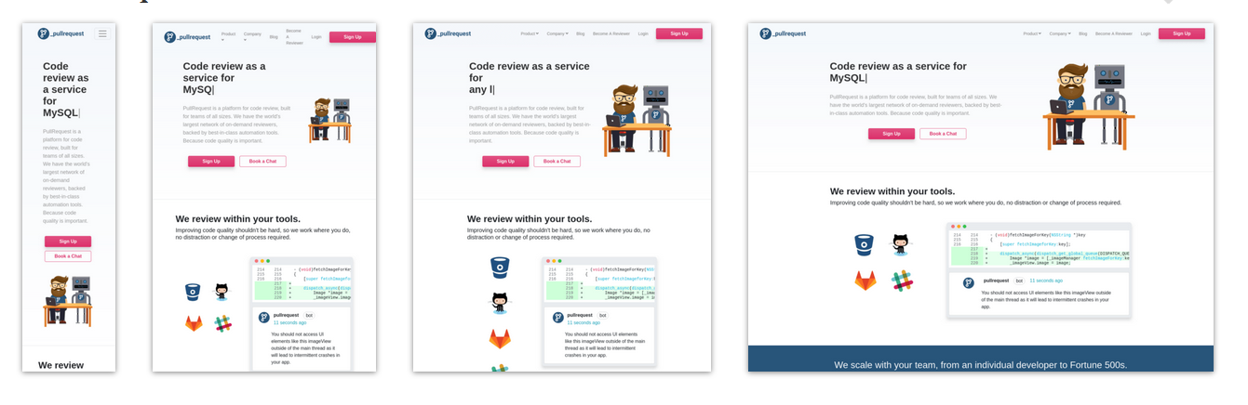
Responsive Web Desing

Slide 8
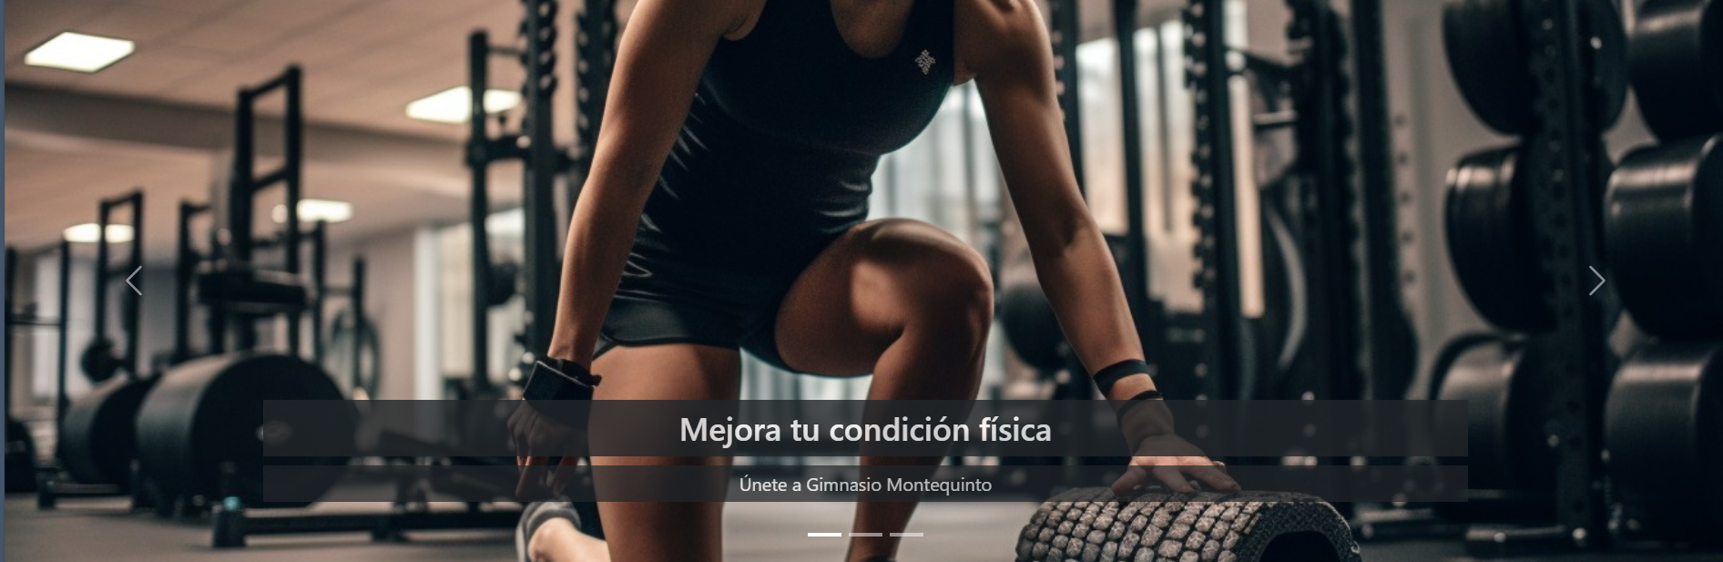
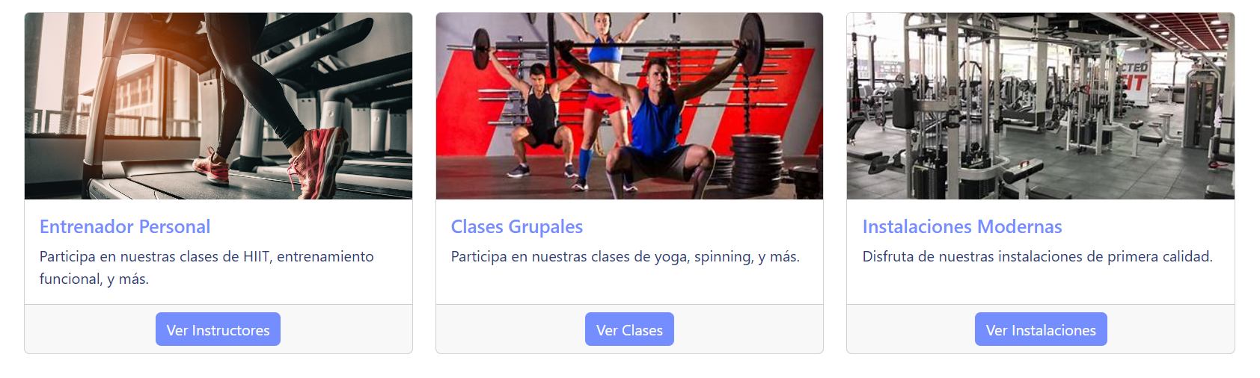
Componentes Bootstrap
→ Carousel
→ Cards

Slide 9
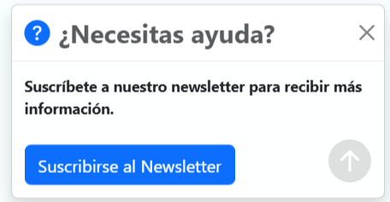
Componentes Bootstrap
→ En esta imagen hay 2 componentes, el toast y el close button (arriba derecha)
Navbar
Progress/progress bar

Slide 10

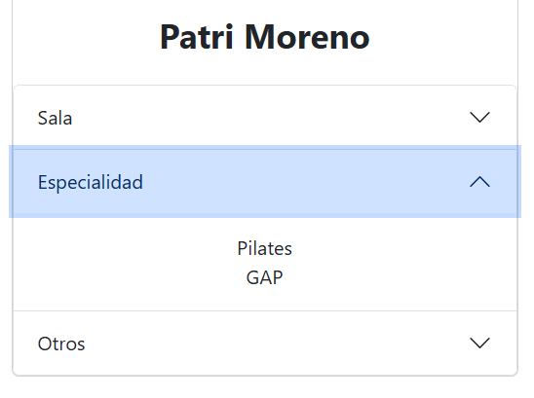
Componentes Bootstrap
Badge
Accordion
Alert

Slide 11
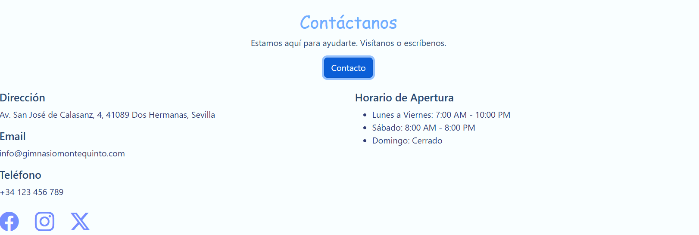


Componentes Bootstrap
Buttons
Collapse

Slide 12
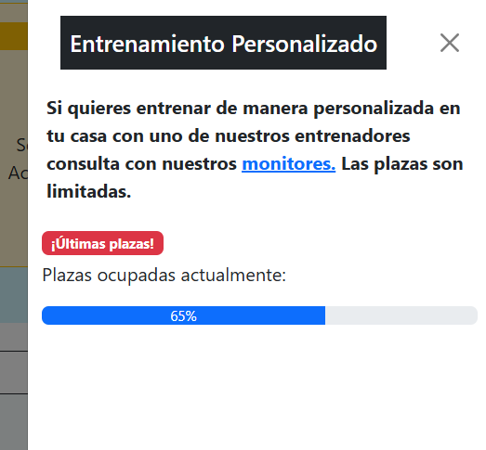
Componentes Bootstrap
Offcanvas Responsive

Slide 13
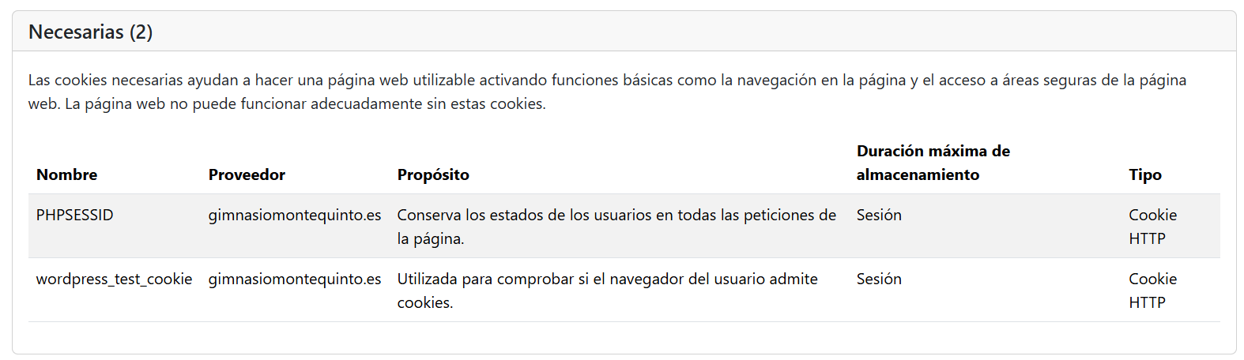
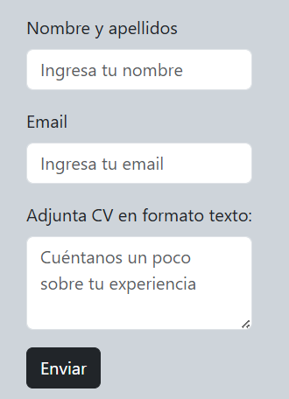
Componentes Bootstrap
Formularios
Table-striped

Slide 14
GitHub
Enlace a GitHub
https://github.com/AlmVL/Proyecto-DIW/tree/main

Slide 15
Alojamiento web
Enlace al alojamiento web

